Slide 1
Хвойные деревья

Slide 2
Подготовила Петрова Надежда Васильевна
Санкт-Петербург
ГБДОУ детский сад №11

Slide 3
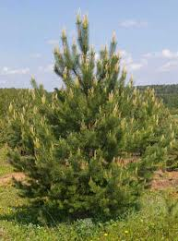
Сосна обыкновенная
Вечнозеленое дерево высотой до 40м.
Длина корня до 30 м.
Крона высоко поднятая, конусовидная, а затем округлая, широкая.
Сосна доживает в среднем до 350 лет.

Slide 4
Хвоинки сосны
Хвоинки трехгранные или уплощенные, располагаются на укороченных побегах по две, длинные и узкие, жёсткие, гладкие, колючие (длиной до 8 см ), остаются на побегах обычно от 3 до 6 лет.

Slide 5
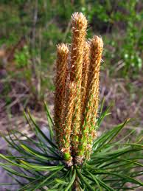
«Зацветает» сосна в конце мая — начале июня

Slide 6
Шишки и семена сосны

Slide 7
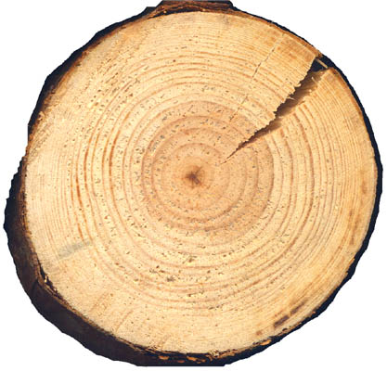
Применение сосны
Широко используется древесина сосны. Из сосновой смолы получают канифоль и скипидар, при более глубокой переработке получают растворители, арома-тизаторы, клеящие вещества.

Slide 8
Ель обыкновенная
Вечнозеленая ель — самое древнее дерево в русском лесу. Достигает 30 м. Ель морозостойка, теневы-нослива.

Slide 9
Хвоинки ели
Еловые хвоинки четырёхгранные, расположены по спирали, сидят по одной на листовых подушечках. Длина хвоинок до 2 см. Продолжительность жизни каждой хвоинки — шесть и более лет.

Slide 10
Еловые шишки и семена

Slide 11
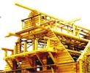
Применение ели
Древесина ели используется в строительстве, упо-требляется в целлю-лозно-бумажной промышленности, а также для изготовле-ния музыкальных инструментов, тары, шпал, телеграфных столбов.

Slide 12
В Рождество и Новый год принято ставить новогоднюю ёлку.

Slide 13
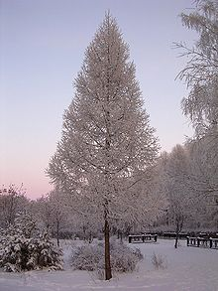
Лиственница
Лиственница в благоприятных условиях вырастает до 50 метров, доживает до 400 лет. Осенью лиственница желтеет как лиственные деревья , а на зиму её хвоя осыпается .

Slide 14
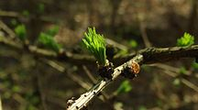
Хвоинки лиственницы
Хвоинки лиственницы мягкие, нежные, сплюснутые, ярко-зелёного цвета. Они растут пучками по 20-30 штук вместе. Длина хвоинок достигает 40 мм.

Slide 15
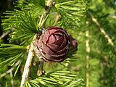
Шишки лиственницы

Slide 16
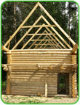
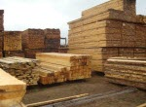
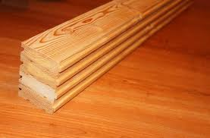
Применение лиственницы
Древесина листвен-ницы широко исполь-зуется в строительстве. Живица лиственницы обладает лекарствен-ными свойствами, может использоваться в лакокрасочной и мыловаренной промышленности.

Slide 17
Источники
Prezentacii.com
http://ru.wikipedia.org/wiki/
http://www.google.ru/url
http://lesshop.ru/auxpage_listvennica/
http://aida.ucoz.ru

